Slide 1
Я я

Slide 2
Всегда во рту, а не проглотишь?
ЯЗЫК

Slide 3
Не спеши языком, торопись делом.
УДАРЕНИЕ

Slide 4
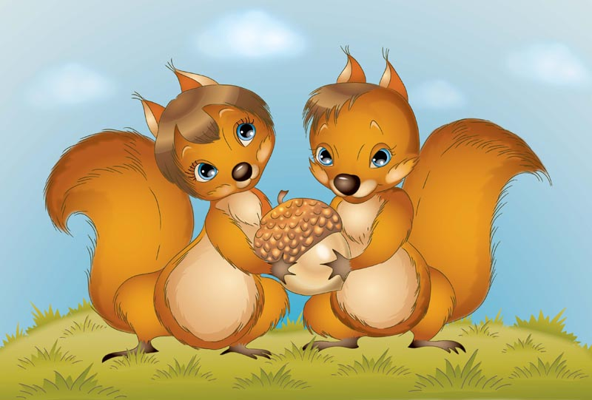

Slide 5
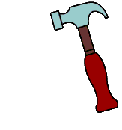
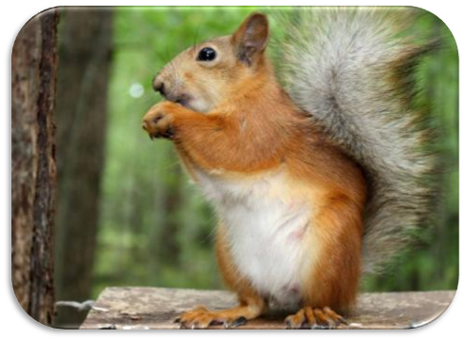
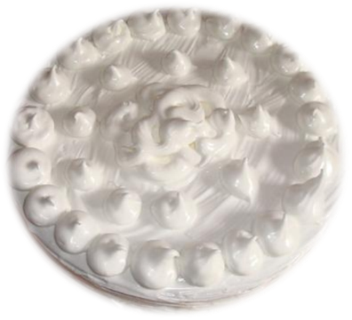
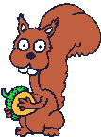
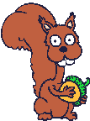
Белки
Белки
На ветку дуба
Сели белки,
Шеф-повар просит нас:
«Сынки!
Устроив в роще
посиделки.
Для торта сбили бы
белки!»
Notes:
5

Slide 6
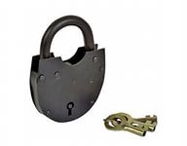
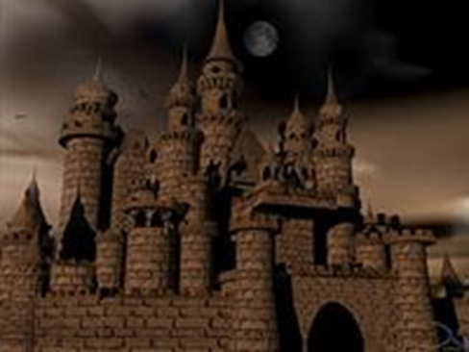
замок
замок
Notes:
6

Slide 7
1 вариант – На горе стоит.....
2 вариант - На двери весит....

Slide 8
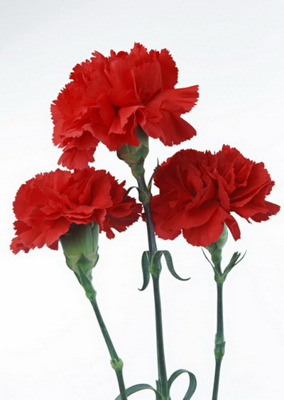
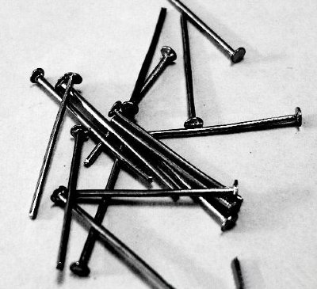
гвоздики
гвоздики
Notes:
8

Slide 9
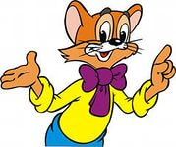
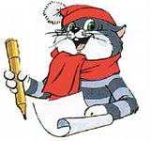
Назовите имена сказочных героев:

Slide 10
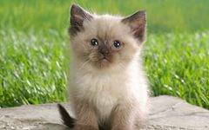
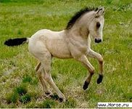
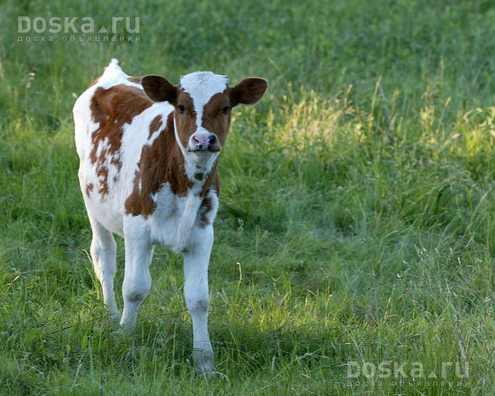
котёнок
жеребёнок
телёнок

